Slide 1
新员工培训教程
一、企业基础篇~~满分100，80分合格
二、安全生产篇~~满分100，100分合格
三、质量意识篇~~满分100，100分合格

Slide 2




1
目 录
从业人员的安全生产职责
2
公司主要危险源
ONTENTS
3
安全防护设施的使用与维护
机械车间的安全状况及制度规程
4
职业健康与劳动防护知识
5
紧急救护与应急疏散逃生（含消防知识）
6
安全意识养成
典型安全事故案例教育
新型冠状病毒防护培训

Slide 3


1、从业人员的安全生产职责
1.1
失去安全 一切为零
金钱的多寡、地位的高低，某种程度上皆是身外之物，安全才是实实在在的“财富”。这个财富是没人能从你身上抢走，也没有什么能替代你的安全。有人曾经将安全和健康比作1，其他的学识、才华、金钱等均为0，没有了“1”，后面的“0”都毫无意义。这就是人生的基本道理：失去安全，一切皆为零。
100000
安全
财富
学识
才华
地位
美丽
安全：无危则安、无损则全。

Slide 4

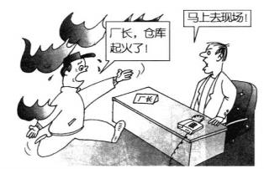
1、从业人员的安全生产职责
1.2
法规中对于员工安全职责要求
《中华人民共和国安全生产法》：为了加强安全生产工作，防止和减少生产安全事故，保障人民群众生命和财产安全，促进经济社会持续健康发展，制定本法。2002年11月1日首次实施，第三修订自2021年9月1日起施行。
第五十七条 从业人员在作业过程中，应当严格落实岗位安全责任，遵守本单位的安全生产规章制度和操作规程，服从管理，正确佩戴和使用劳动防护用品。
第五十八条 从业人员应当接受安全生产教育和培训，掌握本职工作所需的安全生产知识，提高安全生产技能，增强事故预防和应急处理能力。
第五十九条 从业人员发现事故隐患或者其他不安全因素，应当立即向现场安全生产管理人员或者本单位负责人报告;接到报告的人员应当及时予以处理。

Slide 5
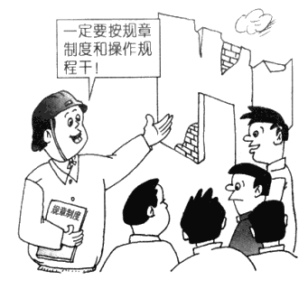
1、从业人员的安全生产职责
1.2
案例链接
2000年6月30日上午8点05分，位于广东省江门市江海区外海镇麻一工业园内的“江门土出高级烟花厂”发生大爆炸。爆炸造成40人死亡，130多人受伤(其中45人为一至十级伤残)，受损民房1700多户，厂矿企业66家，直接经济损失人民币2500万元以上。
“6.30”事件影响：
1、由劳动部门的一个科室升级为国家安全生产监督管理总局，于2018年更名为应急管理局；
2、加快了《中华人民共和国安全生产法》的出台。
3、广东省禁止生产烟花爆竹。

Slide 6
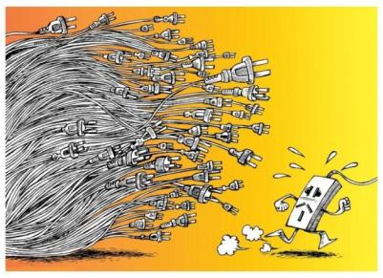
1、从业人员的安全生产职责
1.2
法规中对于员工安全职责要求
《中华人民共和国消防法》是为了预防火灾和减少火灾危害，加强应急救援工作，保护人身、财产安全，维护公共安全，制定的法律。2009年5月1日实施，最新2021年4月29日全国人大通过。
第五条 任何单位和个人都有维护消防安全、保护消防设施、预防火灾、报告火警的义务。任何单位和成年人都有参加有组织的灭火工作的义务。
第二十八条 任何单位、个人不得损坏、挪用或者擅自拆除、停用消防设施、器材，不得埋压、圈占、遮挡消火栓或者占用防火间距，不得占用、堵塞、封闭疏散通道、安全出口、消防车通道。人员密集场所的门窗不得设置影响逃生和灭火救援的障碍物。

Slide 7
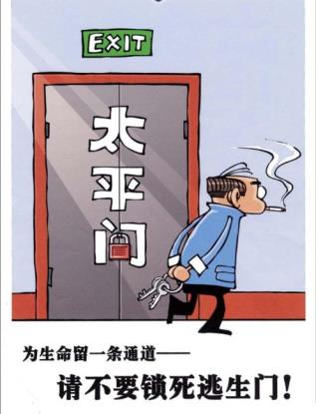
1、从业人员的安全生产职责
1.2
法规中对于员工安全职责要求
第四十四条 任何人发现火灾都应当立即报警。任何单位、个人都应当无偿为报警提供便利，不得阻拦报警。严禁谎报火警。
第六十条 单位违反本法规定，有下列行为之一的，责令改正，处五千元以上五万元以下罚款：
（一）消防设施、器材或者消防安全标志的配置、设置不符合国家标准、行业标准，或者未保持完好有效的；
（二）损坏、挪用或者擅自拆除、停用消防设施、器材的；
（三）占用、堵塞、封闭疏散通道、安全出口或者有其他妨碍安全疏散行为的；
（四）埋压、圈占、遮挡消火栓或者占用防火间距的；
（五）占用、堵塞、封闭消防车通道，妨碍消防车通行的；
（六）人员密集场所在门窗上设置影响逃生和灭火救援的障碍物的；
（七）对火灾隐患经消防救援机构通知后不及时采取措施消除的。
个人有前款第二项、第三项、第四项、第五项行为之一的，处警告或者五百元以下罚款。
有本条第一款第三项、第四项、第五项、第六项行为，经责令改正拒不改正的，强制执行，所需费用由违法行为人承担。

Slide 8
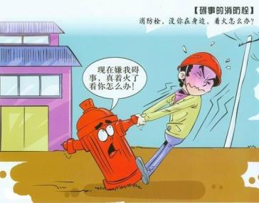
1、从业人员的安全生产职责
1.2
法规中对于员工安全职责要求
第六十三条 违反本法规定，有下列行为之一的，处警告或者五百元以下罚款；情节严重的，处五日以下拘留：
（一）违反消防安全规定进入生产、储存易燃易爆危险品场所的；
（二）违反规定使用明火作业或者在具有火灾、爆炸危险的场所吸烟、使用明火的。
第六十四条 违反本法规定，有下列行为之一，尚不构成犯罪的，处十日以上十五日以下拘留，可以并处五百元以下罚款；情节较轻的，处警告或者五百元以下罚款：
（一）指使或者强令他人违反消防安全规定，冒险作业的；
（二）过失引起火灾的；
（三）在火灾发生后阻拦报警，或者负有报告职责的人员不及时报警的；
（四）扰乱火灾现场秩序，或者拒不执行火灾现场指挥员指挥，影响灭火救援的；
（五）故意破坏或者伪造火灾现场的；
（六）擅自拆封或者使用被消防救援机构查封的场所、部位的

Slide 9
1、从业人员的安全生产职责
1.3
安全生产十大禁令
严禁在禁烟区内吸烟，在岗饮酒、睡岗、脱岗。
严禁违章指挥、强令他人冒险作业。
严禁未经许可进行动火、登高、有限空间等危险作业。
严禁无操作证从事电气、起重、电气焊、叉车、锅炉等特种作业。
严禁违章关闭或取消设备联锁、安全防护装置。
严禁使用危化品清洁设备和地面。
严禁在起重吊物下行走或停留。
严禁未采取安全措施，接触运转的设备、设施等。
严禁两米以上高处作业不系安全带。
严禁安全措施不落实进行检修作业、严禁厂内违规驾驶机动车。

Slide 10
观看冲压、叉车事故视频

Slide 11
2、公司主要危险源
各级危险源分布
序号 | 车间名称 | 一级危险源 | 二级危险源 | 三级危险源 | 合计 | 备注
1 | 研磨车间 | 1 | 1 | 1 | 3
2 | 冲压车间 | 0 | 3 | 2 | 5
3 | 喷涂车间 | 1 | 2 | 2 | 5
4 | 压铸车间 | 0 | 5 | 1 | 6
5 | 机加车间 | 0 | 2 | 3 | 5
6 | 阳极车间 | 0 | 5 | 5 | 10
7 | 包装车间 | 0 | 0 | 2 | 2
8 | 仓储课 | 0 | 4 | 1 | 5
9 | 合计 | 2 | 22 | 17 | 41

Slide 12
2、公司主要危险源
危险源辨识和风险评价记录表
序号 | 部门/课室 | 活动、产品、服务 | 危 险 源 | 可能导致的危害 | 风险评价方法 D=L*E*C |  |  | 分数值（D） | 危险级别（1、2、3、4、5级） | 结论
 |  |  |  |  | 可能性（L） | 频度（E） | 后果（C）
1 | 研磨车间 | 拉砂、打磨 | 粉尘浓度达到爆炸下限（喷砂班除外） | 爆炸 | 1 | 10 | 100 | 1000 | 1级 | 极其危险
2 |  |  | 集尘室受限空间清理粉尘作业 | 窒息、爆炸 | 1 | 3 | 100 | 300 | 2级 | 高度危险
3 |  | 拉砂、打磨、喷砂 | 清扫管道粉尘造成人员坠落 | 高空坠落 | 6 | 3 | 7 | 126 | 3级 | 显著危险
4 | 冲压车间 | 叉车运输物料、模具 | 1、无证上岗；2、超速、超载行驶；3、叉车带病运转。 | 车辆伤害 | 6 | 6 | 7 | 252 | 2级 | 高度危险
5 |  | 吊装模具、物料 | 1、存在斜吊；2、无内部认定人员操作；3、吊物下有人。 | 起重伤害 | 6 | 6 | 7 | 252 | 2级 | 高度危险
6 |  | 开料、冲切、拉伸等作业 | 1、安全防护缺失或屏蔽；2、人员违规操作。 | 机械伤害 | 3 | 10 | 7 | 210 | 2级 | 高度危险
7 |  | 激光焊接、回火作业 | 1、灼伤眼睛和皮肤；2、氩气瓶倾倒伤人； | 灼伤、 机械伤害 | 6 | 10 | 2 | 120 | 3级 | 显著危险
8 |  | 碳氢清洗作业 | 1、碳氢清洗液存放、使用不当起火 | 火灾 | 1 | 3 | 40 | 120 | 3级 | 显著危险
9 | 喷涂车间 | 喷涂作业、调漆作业、清理油渣 | 易燃气体浓度达到爆炸下限 | 火灾、爆炸、中毒、窒息 | 3 | 10 | 100 | 3000 | 1级 | 极其危险
10 |  | 天那水等危化品存放 | 天那水等危化品泄漏&挥发 | 火灾及爆炸 | 1 | 6 | 40 | 240 | 2级 | 高度危险
11 |  | 天然气管道 | 天然气泄漏 | 火灾及爆炸 | 1 | 6 | 40 | 240 | 2级 | 高度危险
12 |  | 脱脂、脱膜等清洗作业 | 接触或呼吸化学品 | 化学品灼伤、职业病 | 3 | 6 | 7 | 126 | 3级 | 显著危险
13 |  | 镭雕 | 激光 | 灼伤眼睛或皮肤 | 6 | 10 | 2 | 120 | 3级 | 显著危险
14 | 压铸车间 | 天然气管道 | 天然气泄漏 | 火灾、爆炸 | 1 | 6 | 40 | 240 | 2级 | 高度危险
15 |  | 运送铝锭、铝液 | 1、叉车无证上岗；2、叉车超速、超载行驶； 3、叉车带病运转； 4、铝水泄漏 | 车辆伤害、灼烫 | 6 | 6 | 7 | 252 | 2级 | 高度危险
16 |  | 熔炉、 压铸机高温部位 | 屋顶漏水、水管破裂 | 熔炉、保温炉爆炸 | 3 | 2 | 40 | 240 | 2级 | 高度危险
17 |  | 安装、拆卸模具 | 1、行车存在斜吊；2、无内部认定人员操作；3、吊物下有人。 | 起重伤害 | 6 | 6 | 7 | 252 | 2级 | 高度危险
18 |  | 油压机冲切伸等作业 | 1、安全防护缺失或屏蔽；2、人员违规操作。 | 机械伤害 | 3 | 10 | 7 | 210 | 2级 | 高度危险
19 |  | 振动机作业 | 违规操作； | 机械伤害 | 6 | 6 | 2 | 72 | 3级 | 显著危险

Slide 13
2、公司主要危险源
20 | 机加车间 | 无水乙醇冷却刀具 | 无水乙醇喷射时产生蒸汽，遇到火星或静电可能会发生起火 | 火灾 | 3 | 10 | 7 | 210 | 2级 | 高度危险
21 |  | 加工产品 | 拿取工件时被旋转的刀具割伤手指、被夹具夹伤手指、或被冲床压伤手指 | 机械伤害 | 3 | 10 | 7 | 210 | 2级 | 高度危险
22 |  | 镭雕 | 激光 | 灼伤眼睛或皮肤 | 6 | 10 | 2 | 120 | 3级 | 显著危险
23 |  | 碳氢清洗作业 | 碳氢清洗液存放、使用不当起火 | 火灾 | 1 | 3 | 40 | 120 | 3级 | 显著危险
24 |  | 更换切削液 | 滑倒或压伤脚趾 | 其他伤害 | 6 | 6 | 2 | 72 | 3级 | 显著危险
25 | 阳极车间 | 污水站 | 有限空间 | 中毒、窒息、淹溺、 高空坠落 | 3 | 2 | 40 | 240 | 2级 | 高度危险
26 |  | 叉车运送污泥等 | 1、无证上岗；2、超速、超载行驶；3、叉车带病运转。 | 车辆伤害 | 6 | 6 | 7 | 252 | 2级 | 高度危险
27 |  | 酸碱管道 | 发生爆管泄漏 | 化学品灼伤 | 3 | 10 | 7 | 210 | 2级 | 高度危险
28 |  | 电泳线 | 电极裸露 | 触电 | 6 | 6 | 7 | 252 | 2级 | 高度危险
29 |  | 电泳线 | 天然气泄漏 | 火灾、爆炸 | 1 | 6 | 40 | 240 | 2级 | 高度危险
30 |  | 丝印间 | 有机溶剂等危化品泄漏、挥发 | 火灾 | 1 | 10 | 15 | 150 | 3级 | 显著危险
31 |  | 酸碱 储罐区 | 有限空间 | 中毒、窒息、高空坠落、化学品灼伤 | 3 | 2 | 15 | 90 | 3级 | 显著危险
32 |  | 脱漆、脱膜 | 皮肤、眼睛接触到 脱漆剂 | 化学品灼伤、职业病 | 6 | 6 | 2 | 72 | 3级 | 显著危险
33 |  | 污水站 加药 | 旋转搅拌设备、 电动葫芦 | 机械伤害、物体打击 | 1 | 10 | 7 | 70 | 3级 | 显著危险
34 |  | 上下挂 | 挂架或产品掉落、输送车撞到员工 | 机械伤害、物体打击 | 3 | 10 | 7 | 70 | 3级 | 显著危险
35 | 包装车间 | 镭雕 | 激光 | 灼伤眼睛或皮肤 | 6 | 10 | 2 | 120 | 3级 | 显著危险
36 |  | 气动压力机 | 误操作 | 机械伤害 | 6 | 10 | 2 | 120 | 3级 | 显著危险
37 | 仓储课 | 化学品仓 | 危化品泄漏、挥发 | 火灾、爆炸 | 1 | 6 | 40 | 240 | 2级 | 高度危险
38 |  | 叉车运送型材等 | 1、无证上岗；2、超速、超载行驶；3、叉车带病运转。 | 车辆伤害 | 6 | 6 | 7 | 252 | 2级 | 高度危险
39 |  | 吊装型材 | 1、存在斜吊； 2、无内部认定人员操作；3、吊物下有人。 | 起重伤害 | 6 | 6 | 7 | 252 | 2级 | 高度危险
40 |  | 包材仓 （含纸皮分切机） | 电气线路短路、明火等 | 火灾 | 1 | 2 | 100 | 200 | 2级 | 高度危险
41 |  | 纸皮分切机 | 误操作 | 机械伤害 | 1 | 10 | 7 | 70 | 3级 | 显著危险

Slide 14
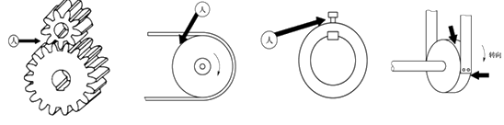
3、安全防护设施的使用与维护
3.1
安全防护装置的定义
安全防护装置产生的必要条件
危险的存在是安全防护装置出现的必要条件。设备的运转是对能量的利用过程，能量可能的意外释放是造成人身伤害、设备损坏的原因。
定义：安全防护装置是配置在机械设备上能防止危险因素引起人身伤害，保障人身和设备安全的装置。
当设备的危险形式、危险零部件、危险部位对人身产生威胁时，就应在这些地方一种或多种类型的可靠的安全防护装置。
机械设备常见的危险部位

Slide 15
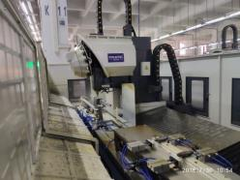
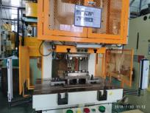
3、安全防护设施的使用与维护
3.2
车间主要安全防护装置
安全防护设施类型 | 安全护栏及防护罩（Safety shield） | 装置用途 | 1.隔离危险区域或部位，防止人员或身体部位进入造成伤害； 2.防止能量失控的物体（如旋转部件松脱、加工碎屑、砂轮碎片等）飞出伤人； 3.隔离有害物质（如粉尘等），防止有害物质的泄露对人体造成的危害。
 |  | 使用场所 | 1.机械传动部位（如齿轮）的防护罩； 2.设备高处平台的安全护栏； 3.现场设备运动区域的隔离防护栏； 4.CNC、冲压机、锯切区域防止手部伸入的防护栏。
 |  | 使用方法 | 1.保持护栏及防护罩完好关闭状态； 2.设备安全防护损坏时应立即报修，禁止带故障运行； 3.禁止随意拆除、改变防护栏及防护罩的功能； 4.隔离防护区域禁止未经许可的人员进入。

Slide 16
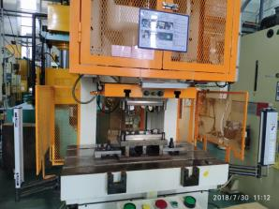
3、安全防护设施的使用与维护
3.2
车间主要安全防护装置
安全防护设施类型 | 光栅（Light curtain） | 装置用途 | 光栅可以与机台进行联锁。当光栅感应到异物进入时，机台立即停止，保护人员不受伤害。
 |  | 使用场所 | 1.工厂自动设备及半自动设备。 例：冲压机等 2.当有异物遮挡光栅时，机台立即停止运行。
 |  | 使用方法 | 1.作业前检查设备的光栅是否正常有效； 2.禁止随意切断光栅。

Slide 17
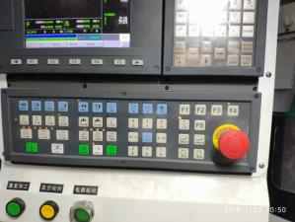
3、安全防护设施的使用与维护
3.2
车间主要安全防护设施
安全防护设施类型 | 急停按钮（EMS） | 装置用途 | 使机器在任何情况下，立即停止动作，其作用是发生突发情况时，立即停止机器，防止伤害或者损失扩大。
 |  | 使用场所 | 1.冲床、CNC、锯切机、起重机等机械设备；
 |  | 使用方法 | 1.发生紧急异常时立即按下急停按钮； 2.日常检查做好急停按钮的检查维护，异常及时报修。

Slide 18
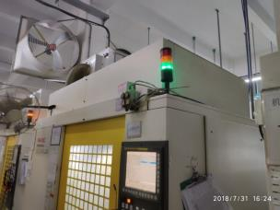
3、安全防护设施的使用与维护
3.2
车间主要安全防护设施
安全防护设施类型 | 警示灯 （Caution light） | 装置用途 | 显示设备运行状态，提示相关人员正确操作。
 |  | 使用场所 | 1.自动设备区域。 2.机械加工自动化设备。
 |  | 使用方法 | 检查急停及安全门打开时红灯应该亮。

Slide 19
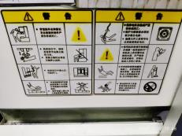
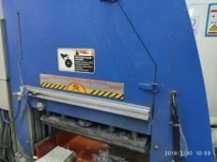
3、安全防护设施的使用与维护
3.2
机械车间主要安全防护设施
安全防护设施类型 | 安全警示标识 | 装置用途 | 用以表达特定的安全信息，向周围人员表示禁止、警告、指令和提示的信息。
 |  | 使用场所 | 1.设备操纵、运转部位； 2.危险场所； 3.消防应急指示。
 |  | 使用方法 | 1.正确认识安全警示标识的含义，遵守安全警示标识的要求； 2.维护所属区域内的安全警示标识； 3.时刻留意安全警示标识。

Slide 20
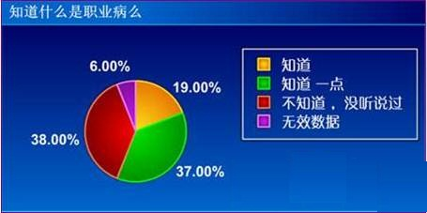
4、职业健康与劳动防护知识
4.1
什么是职业病及职业病危害因素？
职业病：是指企业、事业单位和个体经济组织的劳动者在职业活动中，因接触粉尘、放射性物质和其他有毒、有害物质等因素而引起的疾病。
职业病危害因素：是职业活动中影响劳动者健康的各种危害因素的统称，可分为生产工艺过程中、劳动过程中和生产环境中的有害因素。
职业禁忌症：某些疾病，其患者如从事某种职业便会因职业性危害因素而使病情加重或易于发生事故，则称此疾病为该职业的职业禁忌症。
提问：职业禁忌症与职业病有什么区别？

Slide 21
4、职业健康与劳动防护知识
4.2
车间常见职业危害因素
压铸：氧化镁烟、氟化物、高温
机加工：铝合金粉尘、噪声、手传振动（手持打磨机）
表面处理：硫酸、磷酸、硝酸、氢氧化钠等
喷涂：甲苯、二甲苯、甲醇
研磨：铝合金粉尘、噪音
等效声级≥80dB（A）的岗位为噪声作业岗位；等效声级≥85dB（A）的岗位为噪声超标岗位
噪声超过85dB强度时（最高值不得＞115dB），即对耳蜗造成损害

Slide 22
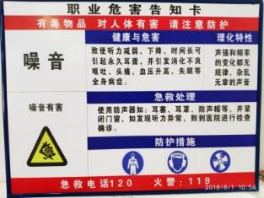
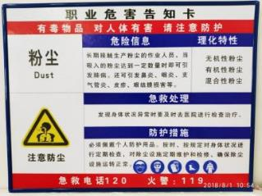
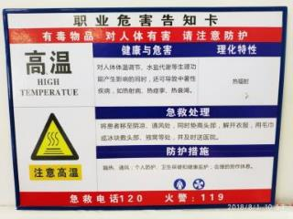
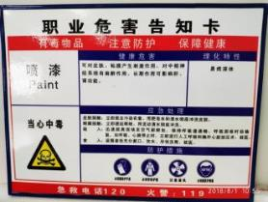
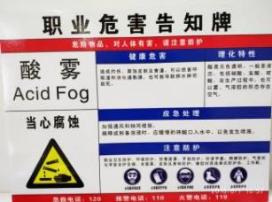
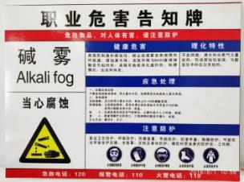
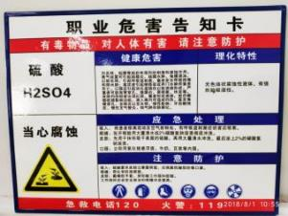
4、职业健康与劳动防护知识
4.3
职业病危害告知卡

Slide 23

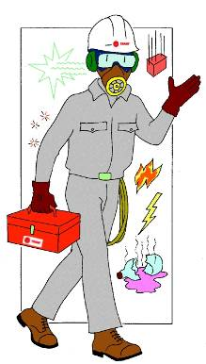
4、职业健康与劳动防护知识
4.4
个人劳动防护用品（PPE）
为什么需要劳动防护用品
生产过程中存在的各种危险和有害因素，会伤害劳动者的身体，损害健康，甚至危及生命。
劳动防护用品PPE就是在劳动过程中为防御物理、化学、生物等有害因素伤害人体而穿戴和配备的各种物品的总称。

Slide 24








4、职业健康与劳动防护知识
4.5
个人劳动防护用品的种类
头部防护用品
躯干防护用品
眼面部防护用品
足部防护用品
呼吸防护器
听觉气管防护用品
手部防护用品
防坠落用品
目前车间使用的劳动保护用品（PPE）有：安全鞋、围裙、防切割手套、棉纱手套、防护袖套、防尘/防有机溶剂口罩、防毒口罩、耳塞、耳罩、焊工面罩、防异物眼镜、安全帽等。

Slide 25
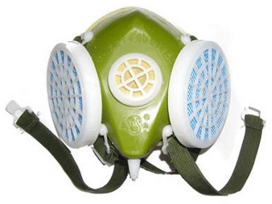
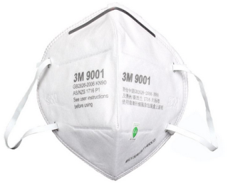
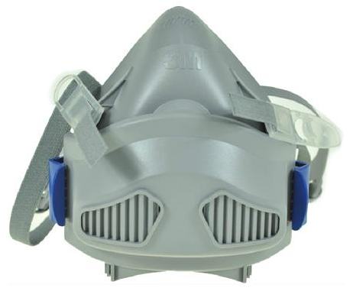
4、职业健康与劳动防护知识
4.5
个人劳动防护用品的种类
1.防尘口罩：
劳动者在工作中接触粉尘的生产作业产所，可以有效预防尘肺等。

Slide 26
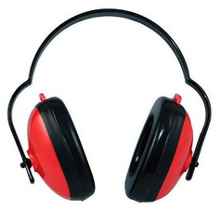


4、职业健康与劳动防护知识
4.5
个人劳动防护用品的种类
2.防噪耳塞：
插入耳道后与外耳道紧密接触，以隔绝声音进入中耳和内耳（耳鼓），能防止机器发出的声音导致的耳膜不适，达到隔音的目的，从而保护员工听力。

Slide 27
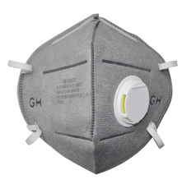
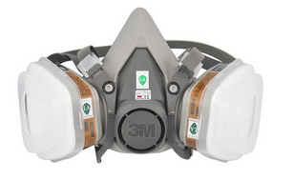
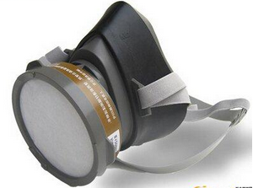
4、职业健康与劳动防护知识
4.5
个人劳动防护用品的种类
3.防毒口罩
防毒口罩是一种保护人员呼吸系统的特种劳保用品，一般由滤毒盒或滤毒罐和面罩主体组成。面罩主体隔绝空气，起到密封作用；滤毒盒滤毒罐起到过滤毒气的作用。
三证一标志：生产许可证、产品合格证、安全鉴定证、安全标志。

Slide 28
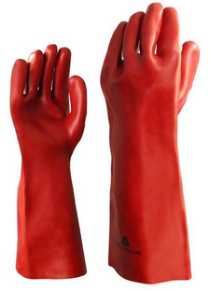
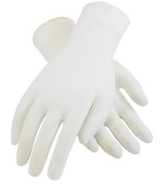
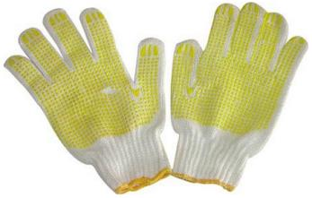
4、职业健康与劳动防护知识
4.5
个人劳动防护用品的种类
4.防护手套
可以防多种油类，漆类和有机溶剂及其他化学物质，具有良好的耐寒耐热性能，可以有效防止有毒物质引起中毒和皮肤病变。

Slide 29
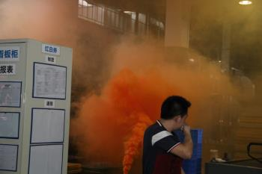
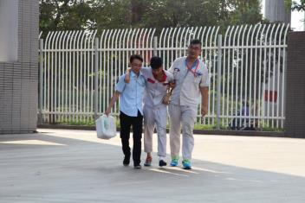
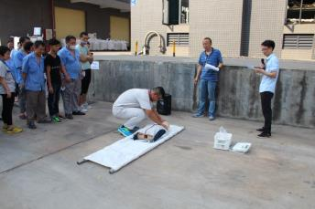
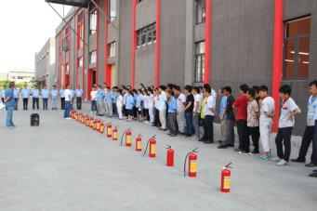
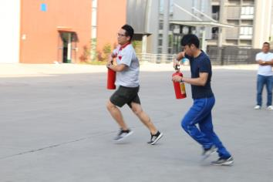
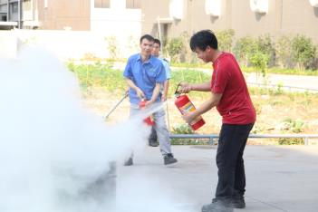
5、紧急救护与应急疏散逃生
思考：为什么要做应急演练

Slide 30
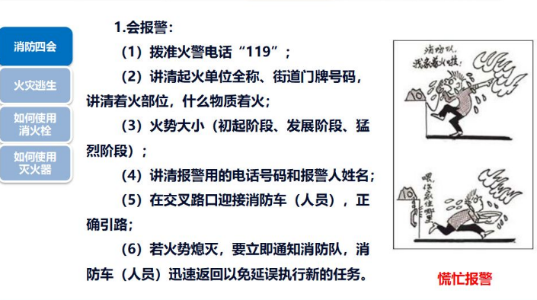
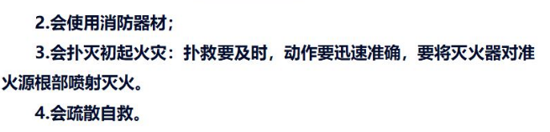
5、紧急救护与应急疏散逃生
5.1
消防知识

Slide 31
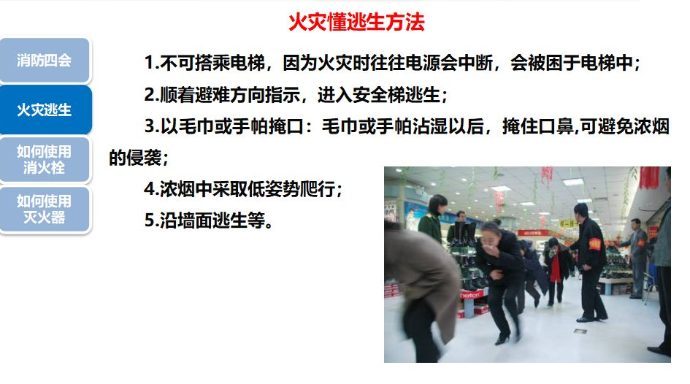
5、紧急救护与应急疏散逃生
5.1
消防知识

Slide 32
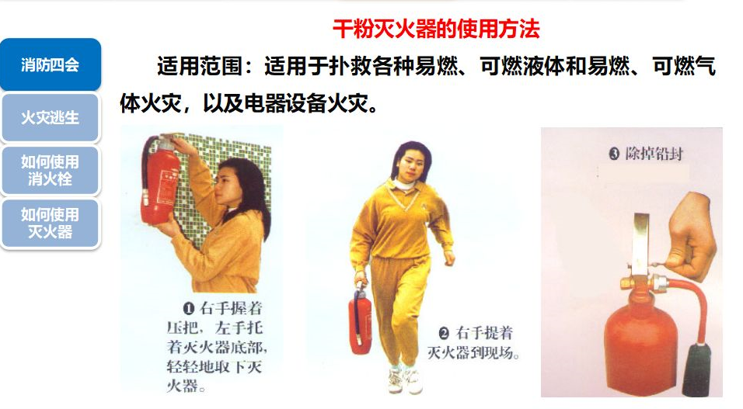
5、紧急救护与应急疏散逃生
5.1
消防知识

Slide 33
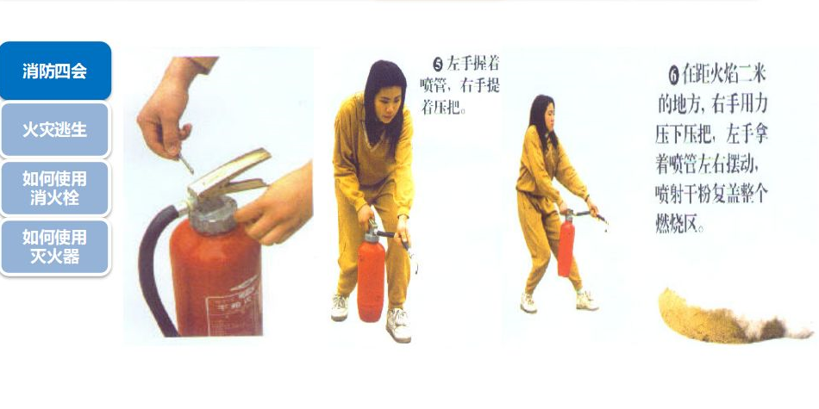
5、紧急救护与应急疏散逃生
5.1
消防知识

Slide 34
6、安全意识养成
6.1
有多少生命可以重来
---为自己
你的平安是对家人最好的爱
第一，莫忘子女的祝福；
第二，莫忘爱人的心愿；
第三，莫忘父母的期盼！
大家应该怎么做？

Slide 35
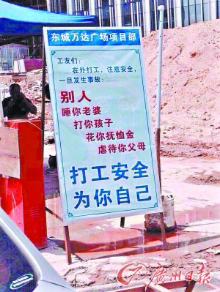
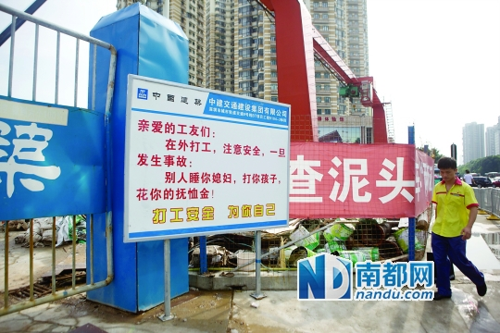
6、安全意识养成
6.1
有多少生命可以重来
---为自己

Slide 36
海因里希安全法则
及时找出不安全行为和条件
操作工滑了一下，摔倒在地，头撞到泵上，死亡
1
死亡
操作工滑了一下，摔倒在地，腿摔断了
29
致残
操作工滑了一下，扭伤了脚
300
失能工作日事件
操作工滑了一下，但没摔倒
3000
急救事件
30000
-不安全行为
-不安全状态
需要考虑的差距

Slide 37

感谢聆听

Slide 38

新员工培训考试
安全生产篇
温馨提示：本轮考试满分100，100分合格，请在5分钟内完成作答，请使用手机微信扫码答题。

